Slide 1
Compiler für Arithmetische Ausdrucke
Kalil SACKO

Slide 2
Agenda
Anforderungen
Lexer
Parser
Kernbestandteile
Abstrakter Syntaxbaum
Zwischencode
Compiler
Abstraktkellermachine
Live -Demo
Fazit

Slide 3
Anforderungen
01
Evaluierung
mathematischer Ausdrücken
Eingabe als Mathematische Ausdrücke
Ausgabe als ganze Dezimalzahl
02
5 Kernbestandteile mit klar definierte Scan- und Parseregeln
Compiler Entwurf in Python
03
Compiler-Input als Datei
Eingabe über .txt-Datei, die beim Ausführen des Compilers ausgewertet wird
04
Klare Parseregeln
Eingebaute syntaktische Analyse
Klare Grammatikregeln
05
Debugging bei lexikalische, syntaktische sowie semantische Analyse
Verständliches Debugging

Slide 4
Kompilationsprozess
Eingabe
Lexer
Tokenliste
Parser
AST
Zwischencode-Erzeuger
Zwischencode-Anweisungen
Kellermaschine
Endergebnis

Slide 5


Eingabe
1. Eingabe aus .txt-Datei
2. Eingabe durch Shell

Slide 6
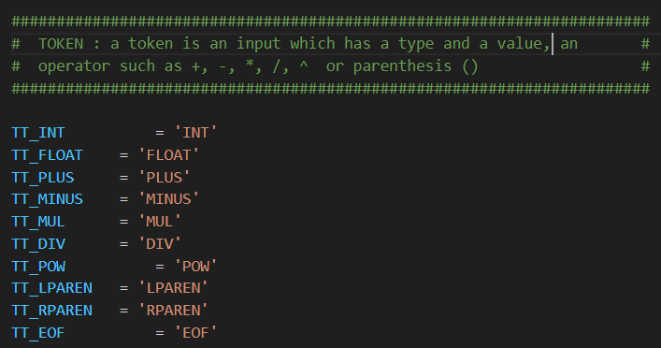
Kernbestandteile
1. Lexer
Die verschiedenen Tokentypen
Scannt die Eingabe
Entfernt Leerzeichen in der Eingabe
Prüft die Eingabe auf lexikalische Korrektheit
Weist allen Eingabezeichen einenTokentyp
Wird über die Lexer-Klasse realisiert
Verweist auf die Klassen Token und Position und Konstanten(Tokentypen) zum Zuweisen von Tokens zu den Eingabezeichen

Slide 7
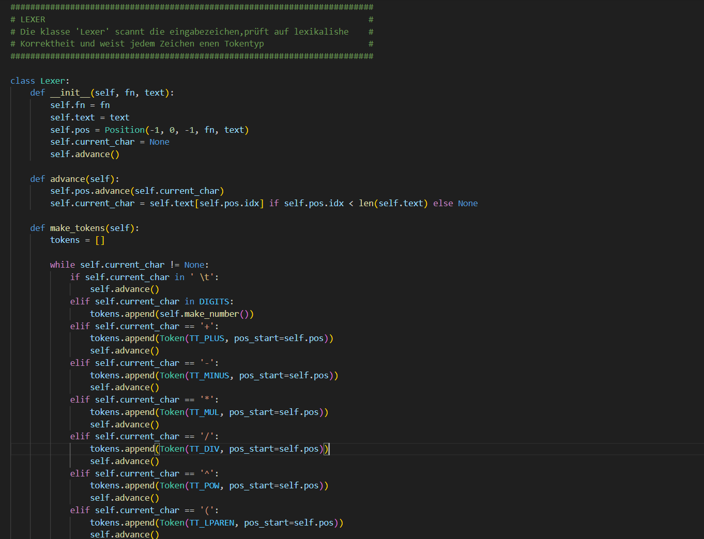
1. Lexer

Slide 8
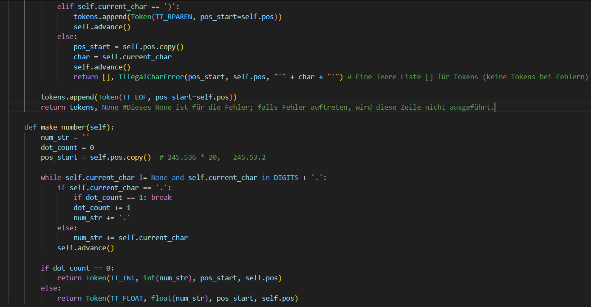
1. Lexer

Slide 9
Kernbestandteile
2. Parser
syntaktische Korrektheit basierend auf der definierten Grammatik der Sprache
zum Beispiel: eine geöffnete Klammer wurde nicht geschlossen
Input: Liste von Token
erzeugt einen abstrakten Syntaxbaum (AST)
Output: Node Objekt
Prinzip des rekursiven Abstieg

Slide 10
2. Parser
3 Node Arten:
NumberNode (2)
AST:
UnaryNode (-8)
AST:
BinOpNode (4+5)
AST:
AST(Abstrakter Syntaxbaum)
2
Baumartige Darstellung des Ausdrucks
Operator als Wurzel
Die Reihenfolge ist in der Form: linkes Node ->Wurzel -> rechtes Node
AST wird durch die Methode parse() in Parser Klasse erzeugt
Prinzip des rekursiven Abstieg bei der Erzeugung
-
6
+
2
6

Slide 11
2. Parser
Expr(), term(), factor(), power(), atom()
Nicht Terminale Symbole:
expression, term, factor, power, atom
expr(), term(), factor(), power(), atom() als Methode für die Nicht-terminale Symbole
Terminale Symbole:
PLUS, MINUS, MULT, DIV, INT, FLOAT, LPAREN, RPAREN
Grammatik Regel für die rechtsrekursive Grammatik
expression -> term ((PLUS | MINUS) term)*
term -> factor ((MUL | DIV) factor)*
factor -> (PLUS | MINUS) factor
Factor -> power
power -> atom (POW factor)* Bsp: 2^3^2
atom -> INT|FLOAT
atom -> LPAREN expr RPAREN
weitere Hilfsmethode : bin_op()

Slide 12
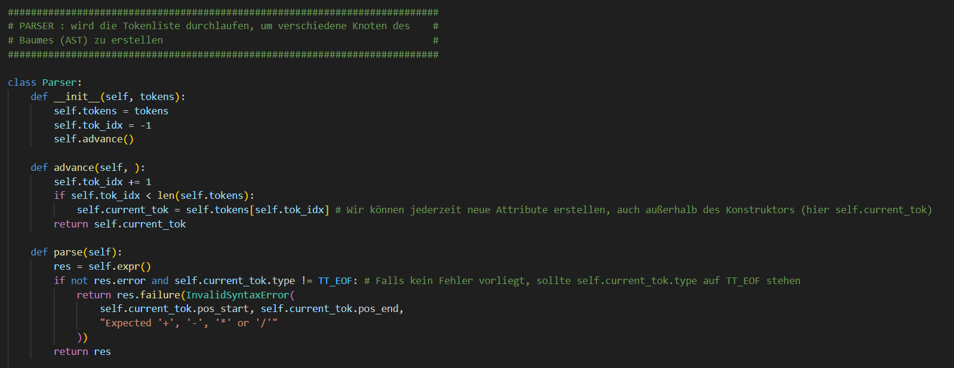
2. Parser

Slide 13
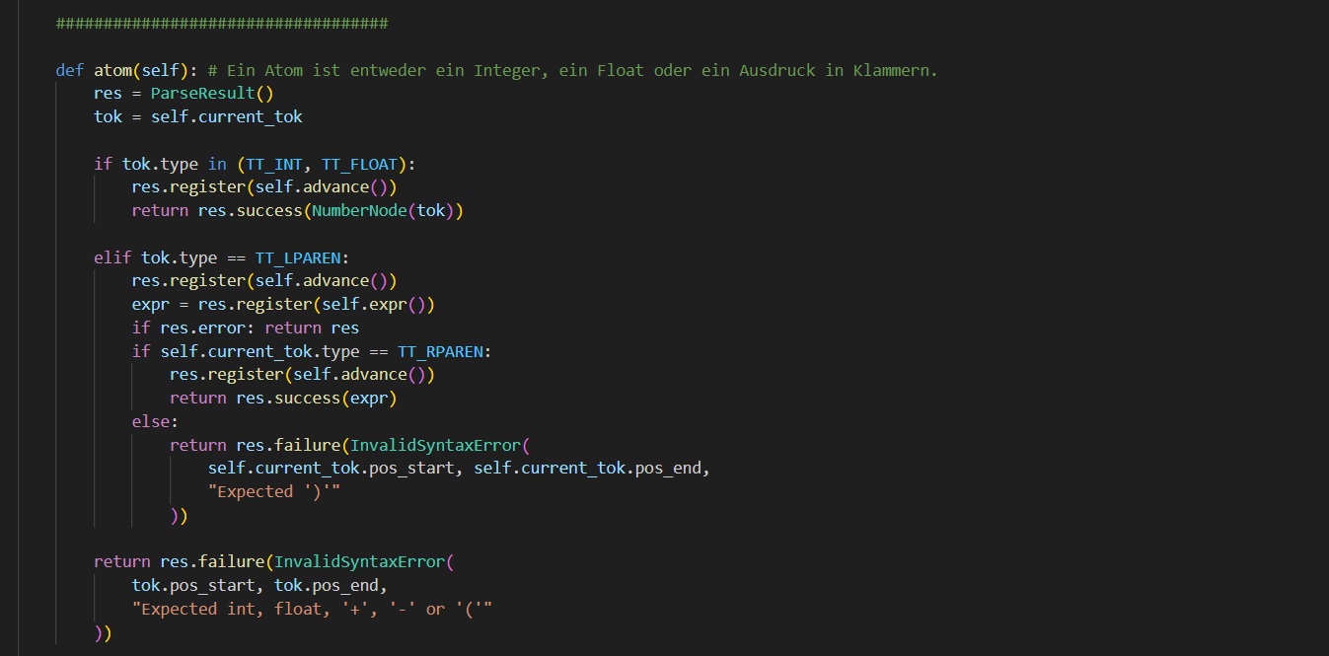
2. Parser

Slide 14
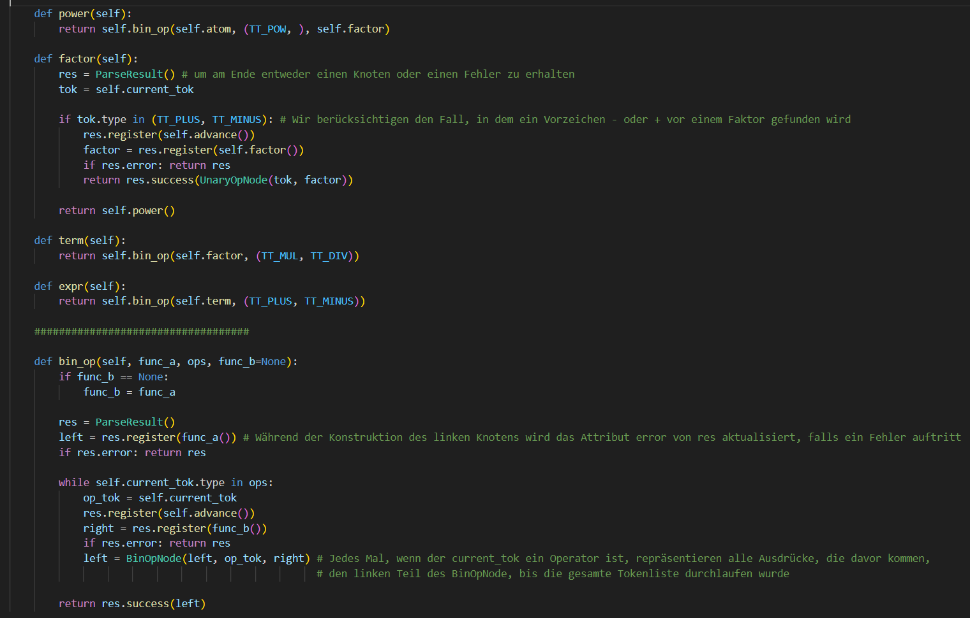
2. Parser

Slide 15
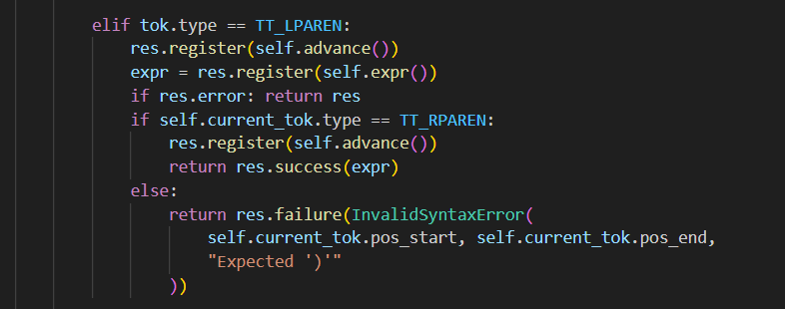
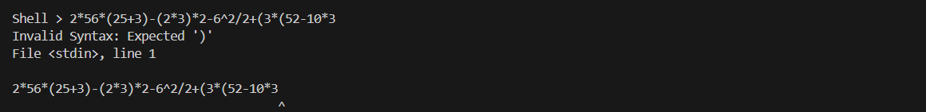
2. Parser
Beispiel eines behandelten syntaktischen Fehler

Slide 16
Kernbestandteile
3. Zwichencode in Postfix Notation
Reverse Polish Notation (RPN)
Methode zur Darstellung Arithmetischen Ausdrücken(Operanden, Operatoren)
Vorteile :
Vermeidung von Klammern
Effizienz
Klarheit in der Reihenfolge der Operationen
Beispiel:
Ausdruck: (5+4) ; Postfix: 5 4 +
Kombinierter Ausdruck: (5+4)*(7−2) ; Postfix: 5 4 + 7 2 − *
Zwischen Repräsentation
Quellcode
Maschinencode

Slide 17
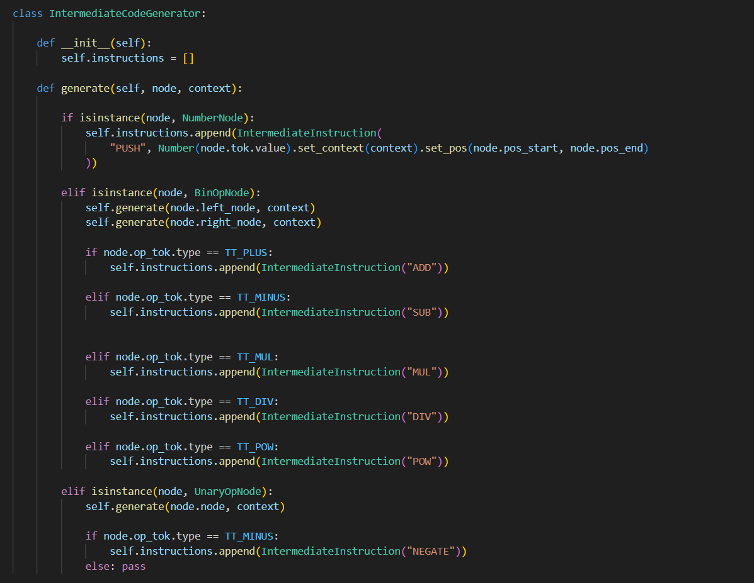
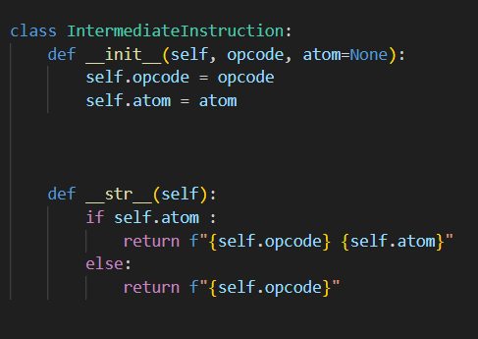
3. Zwichencode erstellen
3 Node Arten:
NumberNode (3)
Zwischenanweisung : PUSH 3
UnaryNode (-9)
Zwischenanweisung : PUSH 9, NEGATE
BinOpNode (5+6)
Zwischenanweisung : PUSH 5, PUSH 6, ADD

Slide 18
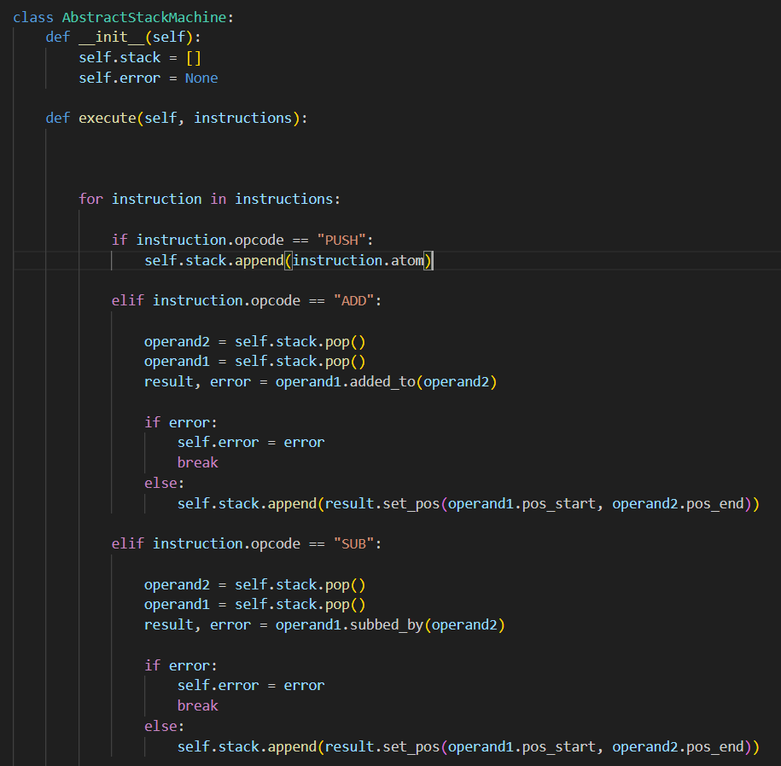
Kernbestandteile
4. Kellermachine
Über die Klasse AbstractStackMaschine realisiert.
Input: Array von Anweisungen einer arithmetischen Expression aus dem Zwischencode-Erzeuger
Output: Ergebnis des arithmetischen Ausdrucks
Methode execute()
Stack nach dem LIFO- Prinzip
Die im Postfix zum Stack hinzugefügten Elemente werden nacheinander abgearbeitet
Wurde der Stack(Keller) bis zum Ende abgearbeitet, dann hat der Keller das Wort akzeptiert.
Wenn nicht soll ein Fehler geworfen werden

Slide 19
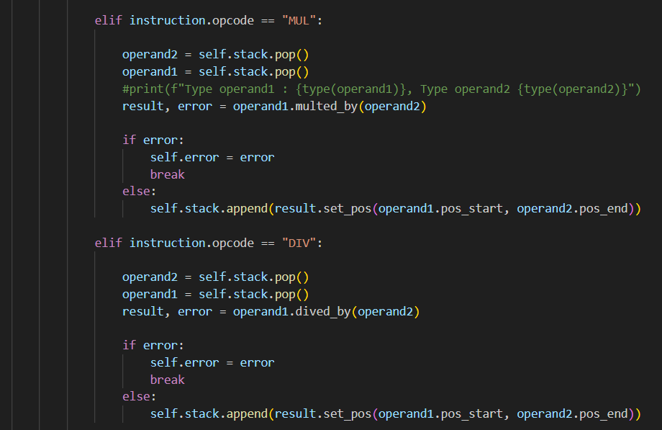
4. Kellermachine

Slide 20
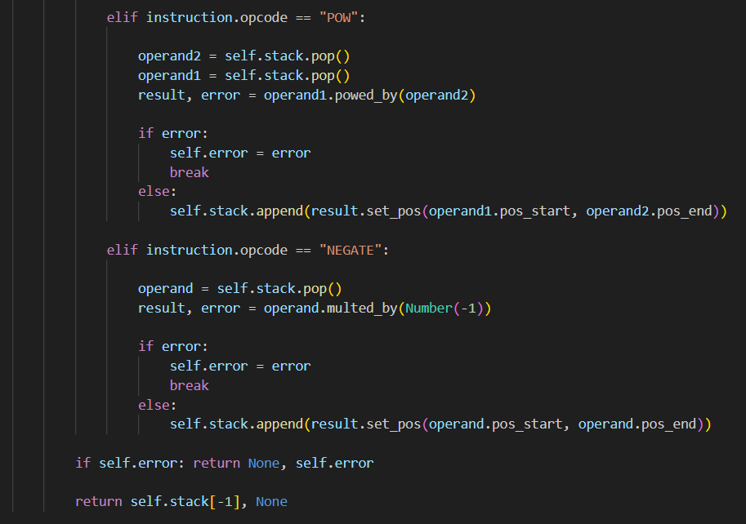
4. Kellermachine

Slide 21
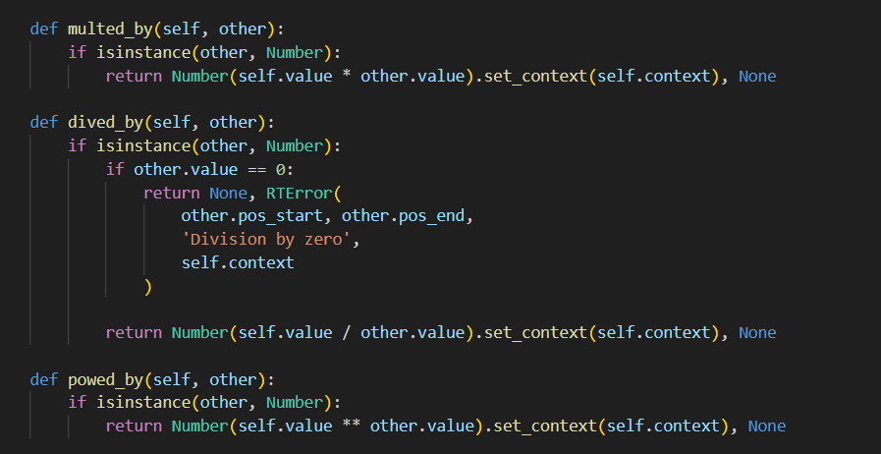
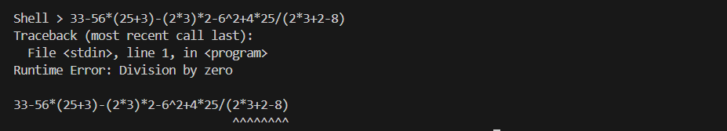
Beispiel eines behandelten semantischen Fehler

Slide 22
Live-Demo

Slide 23
Fazit
Der Compiler kompiliert mathematische Ausdrücke und berechnet das Ergebnis als eine Dezimalzahl
Der funktioniert über dem Prinzip des rekursiven Abstiegs
Der hat 5 Kernbestandteile und wurde in Python implementiert
Der beinhaltet Mechanismen für lexikalische, syntaktische sowie semantische Analyse
Der wurde ebenfalls mit grundlegenden Debugging-Mechanismen ausgerüstet

Slide 24
Vielen Dank

